Slide 1

সবাইকে স্বাগতম

Slide 2
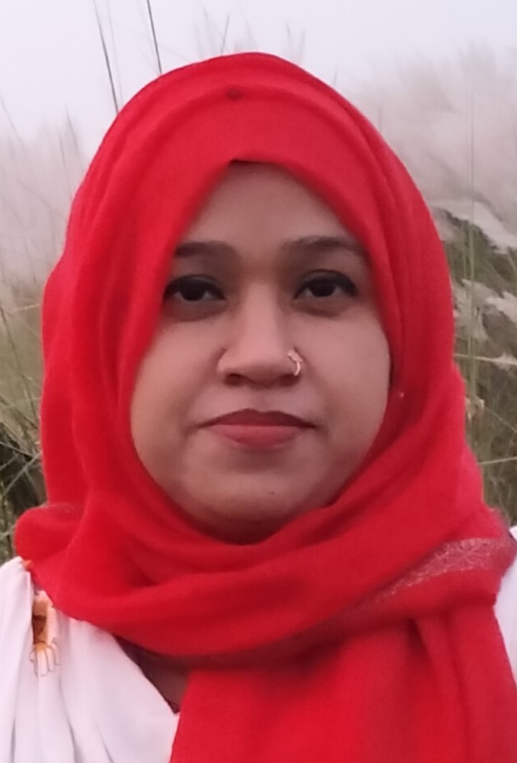
শিক্ষক পরিচিতি
গোলশান চৌধুরী
প্রধান শিক্ষক
বলরামপুর সরকারি প্রাথমিক বিদ্যালয়
বুড়িচং,কুমিল্লা।

Slide 3

পাঠ পরিচিতি
শ্রেণিঃতৃতীয়
বিষয়ঃপ্রাথমিক বিজ্ঞান
অধ্যায়ঃসাত
পাঠ শিরোনামঃ আমাদের জীবনে পানির গুরুত্ব
পৃষ্ঠা নম্বরঃ৮৬ ও ৮৭

Slide 4
শিখনফল
৫.১ অনুসন্ধানের মাধ্যমে দৈনন্দিন জীবনে পানির উৎস,ধরন ও ব্যবহার চিহ্নিত করে গুরুত্বপুর্ণ প্রাকৃতিক সম্পদ হিসেবে পানির যথাযথ ব্যবহারে দায়িত্বশীল হওয়া।

Slide 5
পূর্ব পাঠ নিয়ে আলোচনা
কি কি কাজে পানি ব্যবহার করা হয়?

Slide 6
পাঠ শিরোনাম
আমাদের জীবনে পানির গুরুত্ব

Slide 7
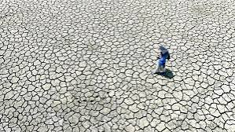
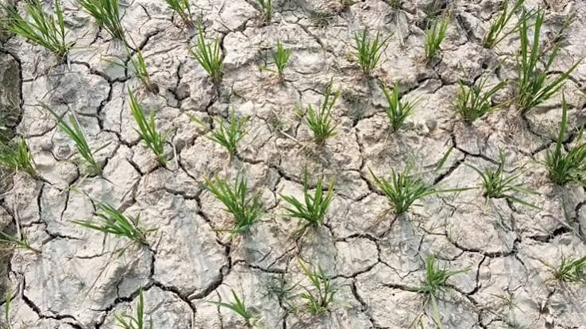
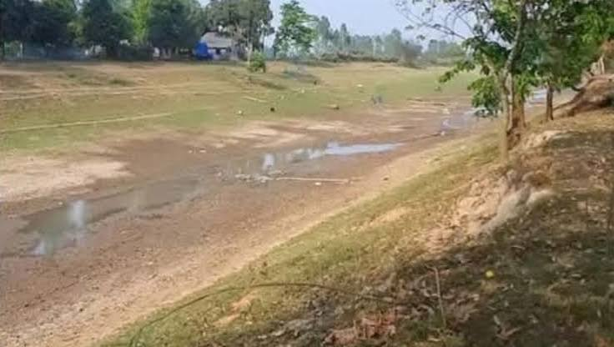
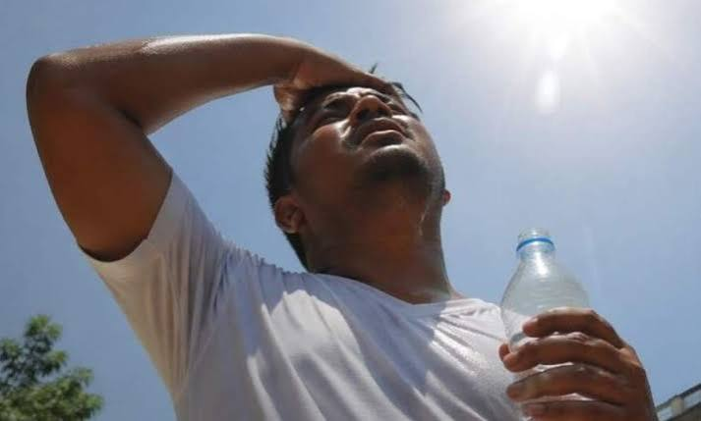
আমাদের জীবনে পানির গুরুত্ব

Slide 8
পানি না থাকলে কী হবে?
পানি না থাকলে নদী-নালা শুকিয়ে যেত।
পানি না পেলে গাছ খাবার তৈরি করতে পারত না,সব গাছ মরে যেত।
পানি ছাড়া উদ্ভিদ ও প্রাণী বেঁচে থাকতে পারত না।
পানি না থাকলে পিপাসা লাগলে পানি পান করতে পারতাম না।
রান্না করা,গোসল করা,কাপড় পরিষ্কার করা এবং ঘরবাড়ি পরিচ্ছন্ন রাখার কাজ পানি ছাড়া সম্ভব হতো না।

Slide 9
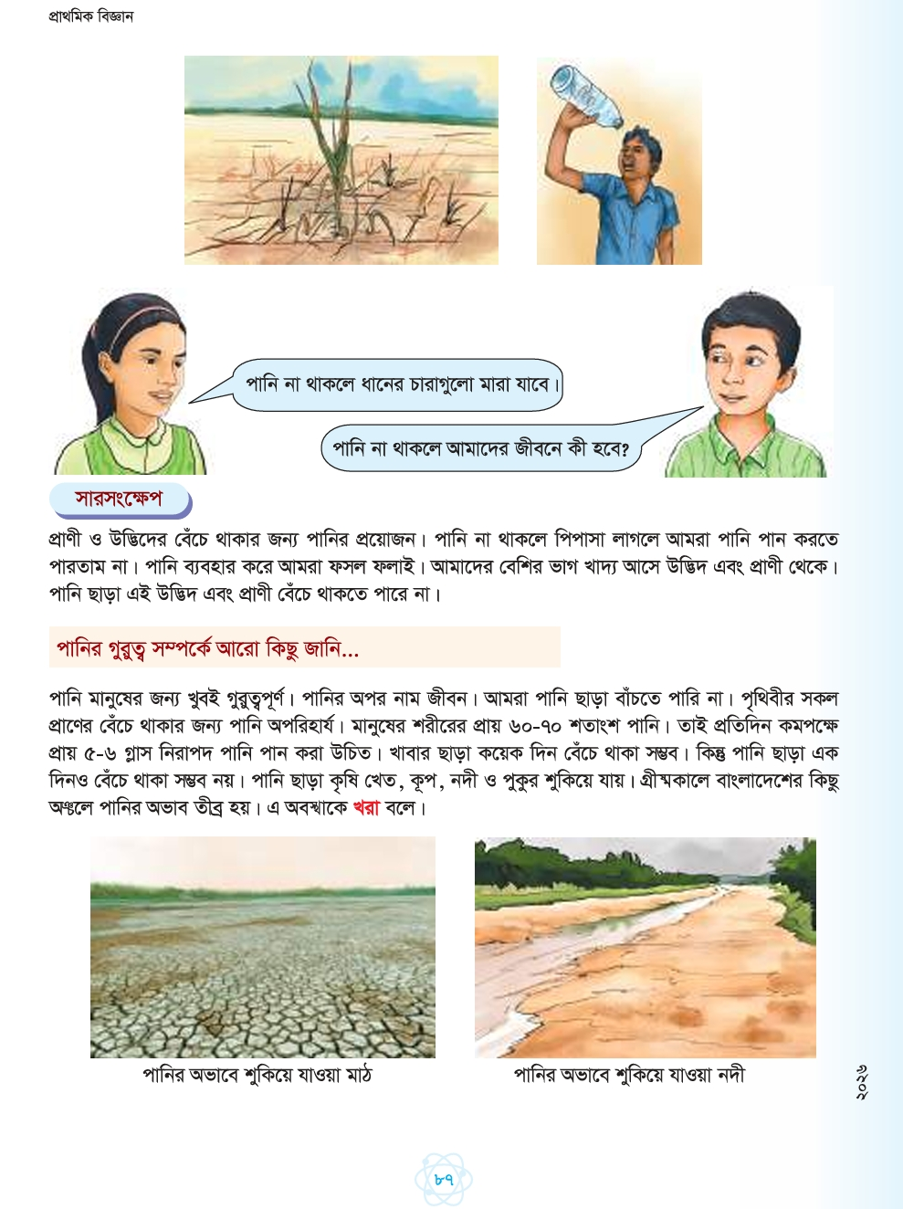
বইয়ের সাথে সংযোগ,পৃষ্ঠা নম্বর ৮৭

Slide 10
মূল্যায়ন
পানি না থাকলে কি হবে?৪টি বাক্য বলো।

Slide 11
বাড়ির কাজ
আমাদের জীবনে পানির এত প্রয়োজন কেন? ৫টি বাক্যে লিখে আনবে।

Slide 12
সবাইকে ধন্যবাদ

